Slide 2
Jmespath 简介
JMESPath 是 JSON的查询语言，
您可以从JSON文档中提取和转换元素，类似于 jsonpath 的另外一个库。
于 JMESPath 官方文档介绍 https://jmespath.org/tutorial.html#basic-expressions
使用pip安装 jmespath,
Github 地址https://github.com/jmespath/jmespath.py

Slide 3
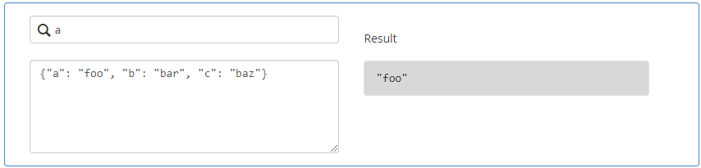
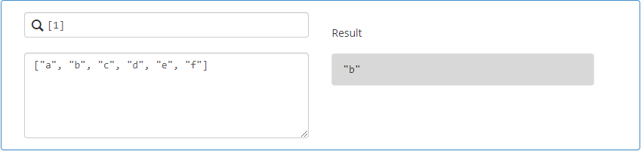
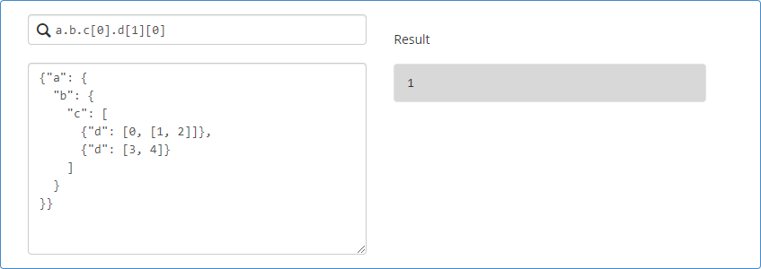
1.基本取值
根据 key 取值
List 可以根据下标取值
Dict 嵌套list可以一层一层的取值

Slide 4
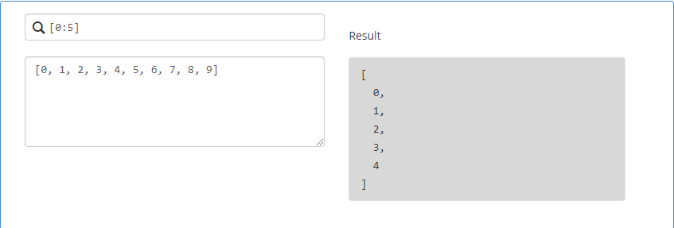
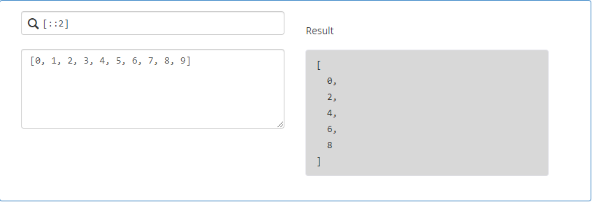
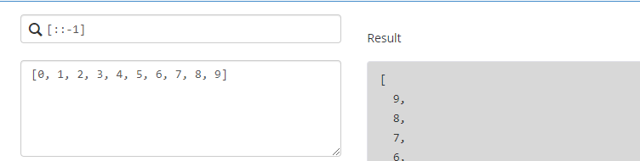
2.切片
跟python的切片是一样的
切片的一般形式是[start：stop：step]
Step为 -1 是倒着

Slide 5
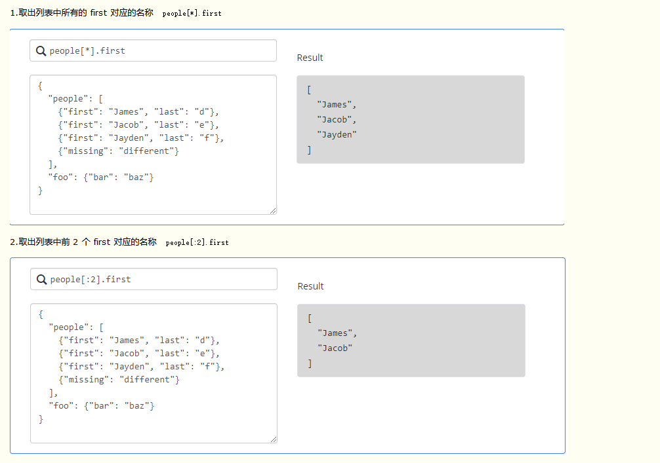
3. 列表 * 是通配符

Slide 6
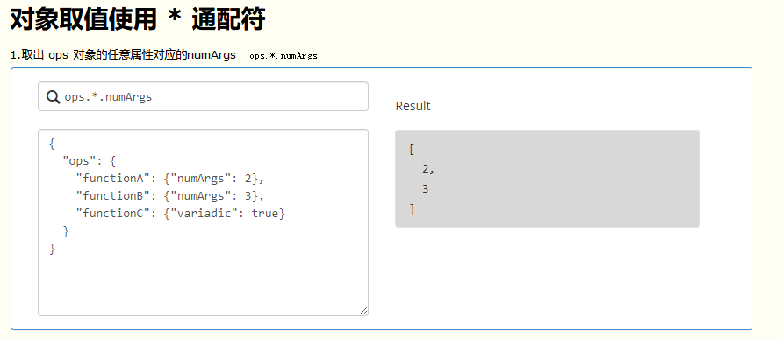
4.对象取值（*通配符）

Slide 7
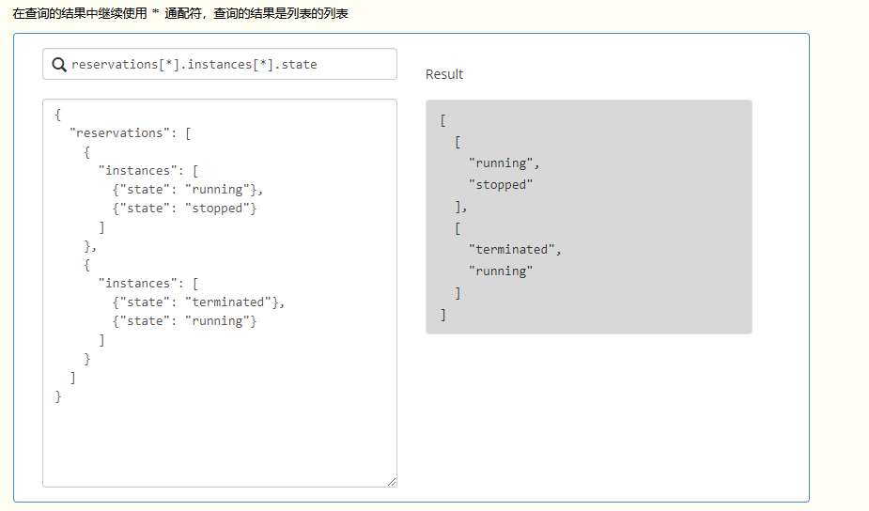
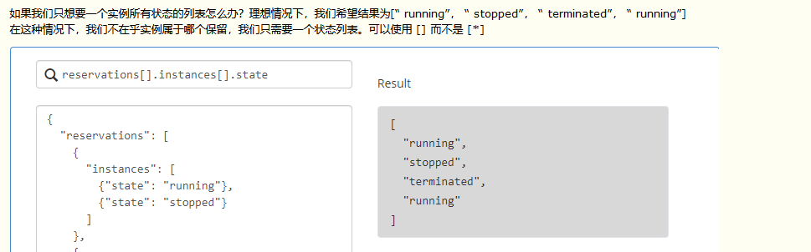
5.子查询 * 通配符

Slide 8
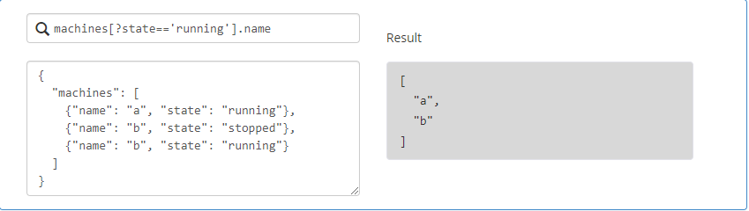
6.过滤器的使用
过滤器表达式是为数组定义的，其一般形式为 [？ <表达式> <比较器> <表达式>]。 常用的比较表达式可以使用 ==， ！=， <， <=， >， > =
假设我们有一个机器列表，每个机器都有一个名称和一个 state。我们想要所有正在运行的计算机的名称

Slide 9
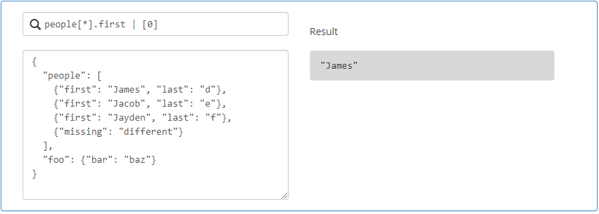
7.管道 | 表达式
前面在匹配list里面的多个值时候，查询的结果是一个list，如果我想取出结果里面的第一个可以使用管道符 | 取出people下所有对象的 first 属性，从结果里面取第一个值： people[*].first | [0]

Slide 10
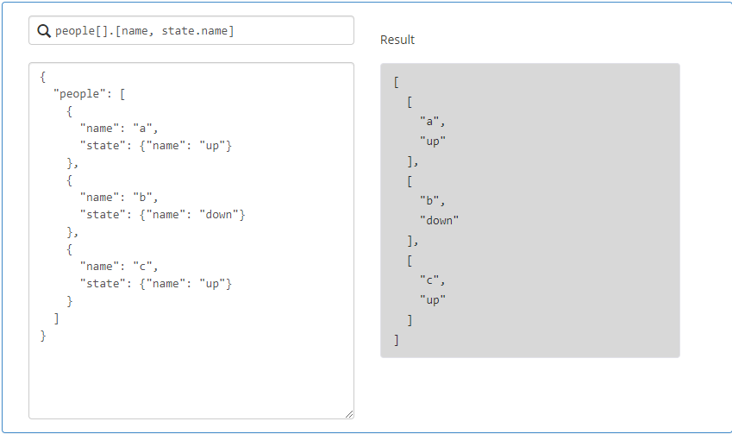
8.多选这是一个多选列表的示例：people[].[name, state.name]

Slide 11
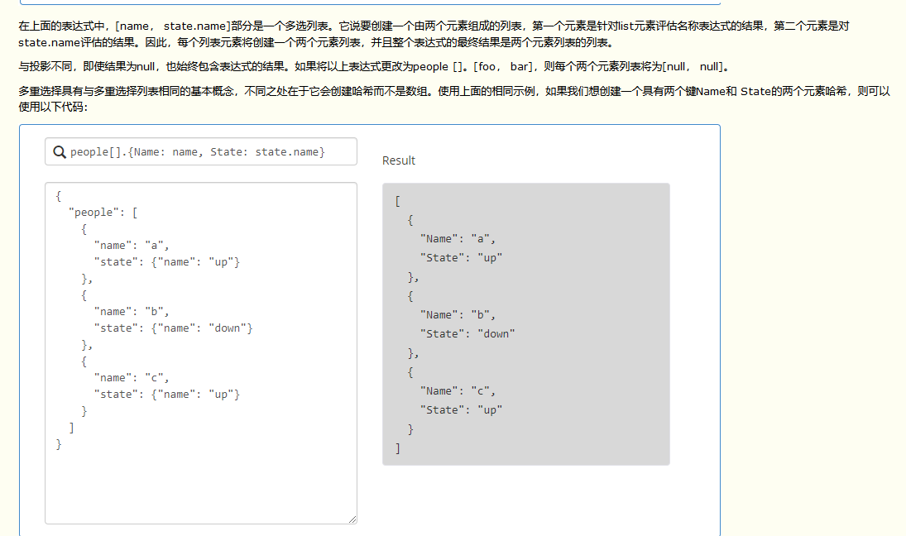

Slide 12
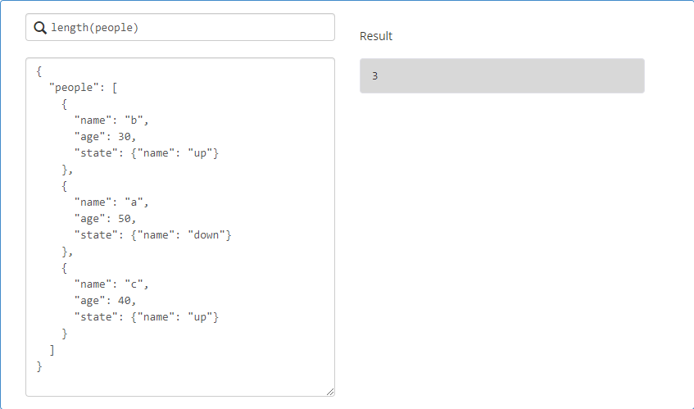
9.函数 JMESPath支持函数表达式，例如：length(people)

Slide 13
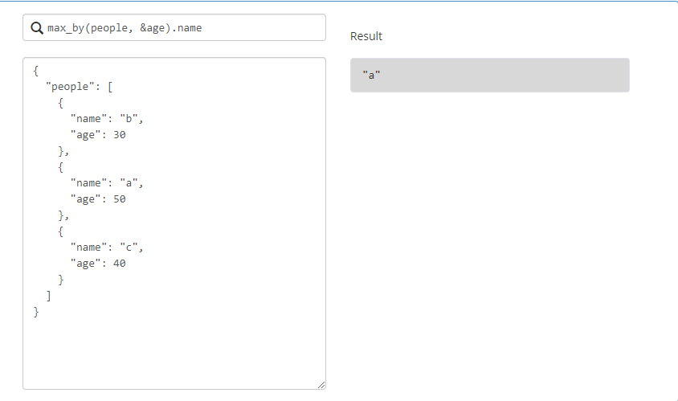
10.函数 max_by min_by

Slide 14
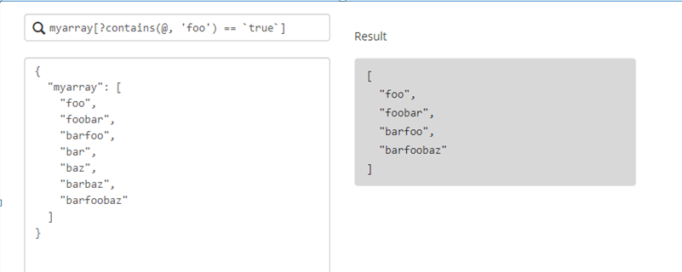
11.函数也可以与过滤器表达式组合。在下面的示例中，JMESPath表达式在myarray中查找包含字符串foo的所有元素
@字符表示在myarray中正在评估的当前元素。如果myarray数组中的当前元素包含字符串 foo ， 则包含（@，'foo'）的表达式将返回 true。

Slide 15
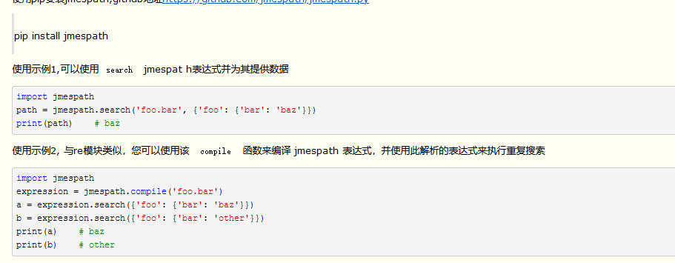
第二部分 python示例

Slide 16
{
"code": 0,
"msg": "成功success!",
"data": [
{
"age": 20,
"create_time": "2019-09-15",
"id": 1,
"mail": "283340479@qq.com",
"name": "yoyo",
"sex": "M"
},
{
"age": 21,
"create_time": "2019-09-16",
"id": 2,
"mail": "123445@qq.com",
"name": "yoyo111",
"sex": "M"
}
]
}
需求：
1.提取code值
2.msg值
3.提取data数据
4.提取data数据中第一条数据
5.提取data数据中name
的值为yoyo的邮箱
6.提取data数据组中，
年龄大于20的个数

Slide 17
import jmespath # 1.code r1 = jmespath.search('code', body) print(r1) # 2.msg r2 = jmespath.search('msg', body) print(r2) # 3.data r3 = jmespath.search('data', body) print(r3) # 4.data.0 r4 = jmespath.search("data[0]", body) print(r4) # 5. name=yoyo r5 = jmespath.search("data[?name=='yoyo'].mail", body) print(r5) # [283340479@qq.com] # 6.管道符| 取出结果第一个 r6 = jmespath.search("data[?name=='yoyo'].mail|[0]", body) print(r6) # 283340479@qq.com # 7.年龄大于20的name 数字类型`20` r7 = jmespath.search("length(data[?age>`20`])", body) print(r7)

Slide 18

课后咨询
在学习过程中有疑问的，可以课后联系本人
微信/QQ：283340479
扫码关注公众号

